Slide 1

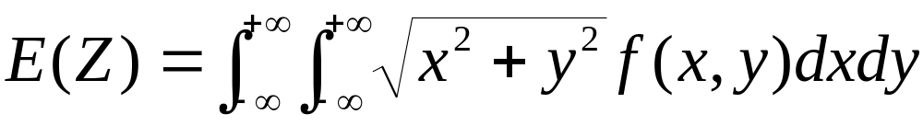
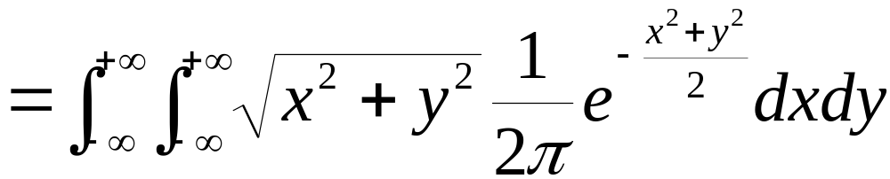
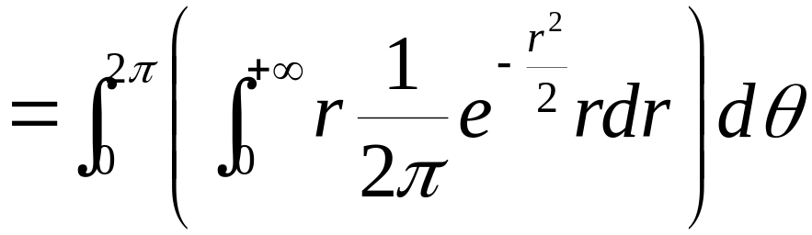
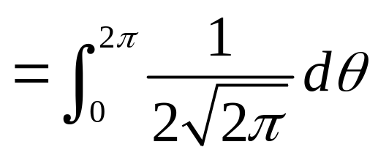
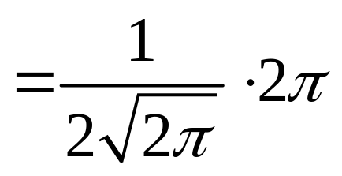
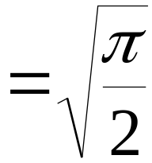
例5 设 (X ,Y ) ~ N (0,1;0,1;0), 求
的数学期望.
解

Slide 2
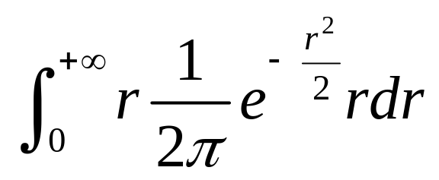
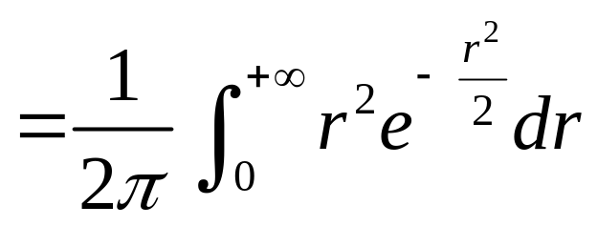
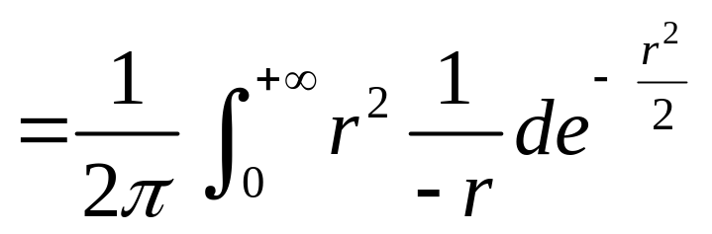
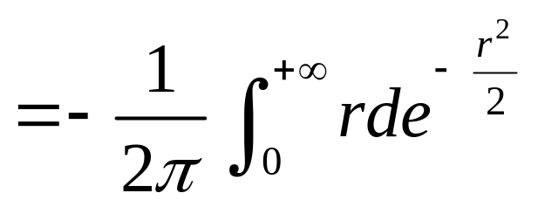
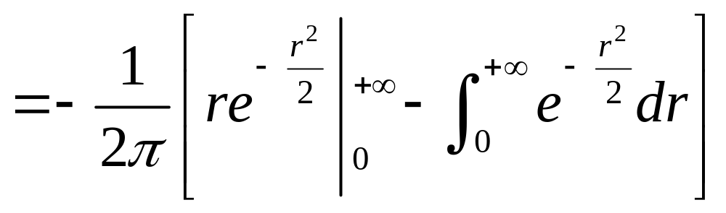
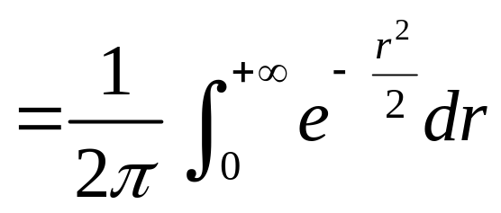
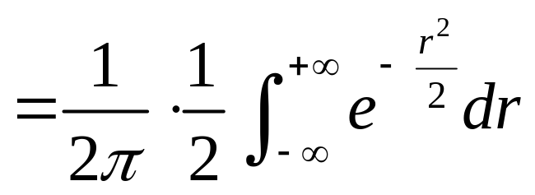
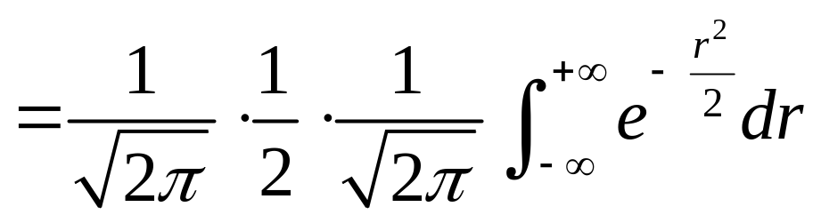
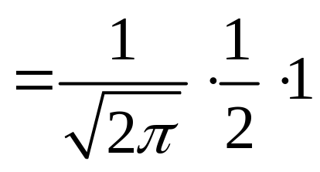
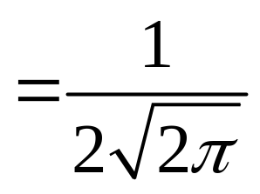

Slide 3
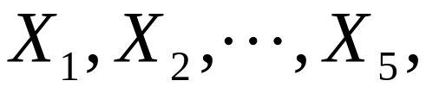
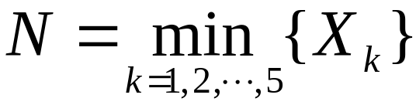
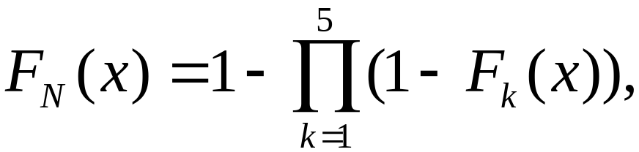
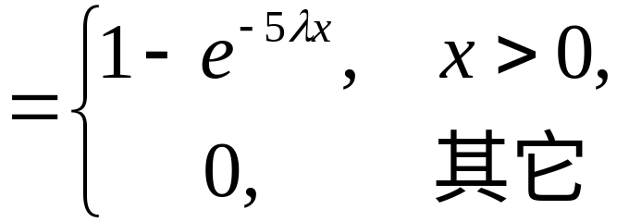
例6 五个独立元件, 寿命分别为
都服从参数为 λ 的指数分布，若将它们
(1) 串联； (2) 并联
成整机，求整机寿命的均值.
解 (1) 设整机寿命为 N ,

Slide 4
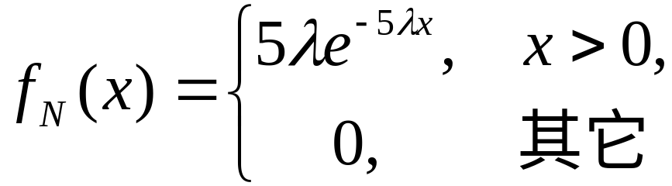
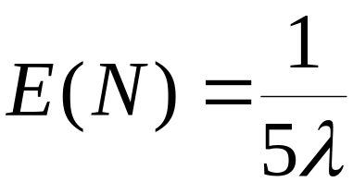
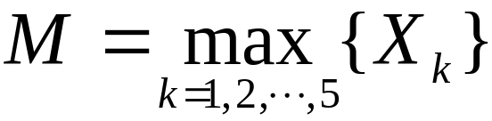
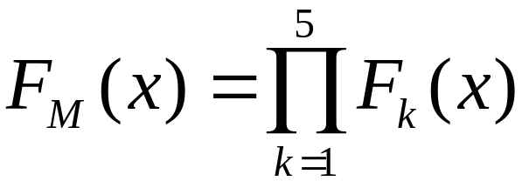
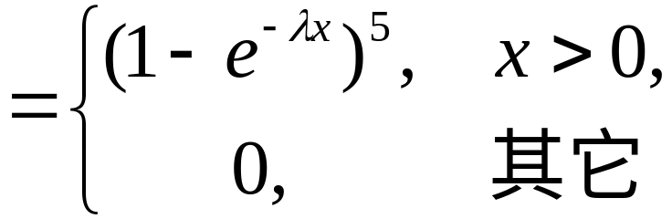
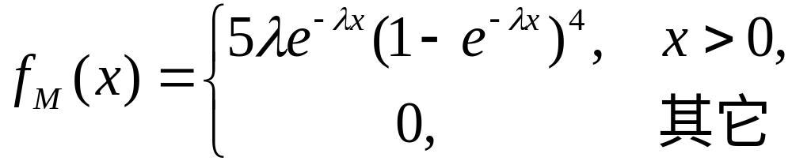
即 N ~ E( 5λ),
(2) 设整机寿命为

Slide 5
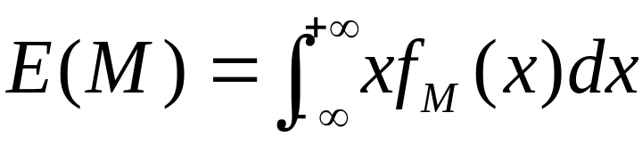
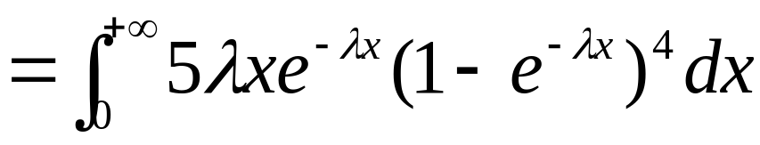
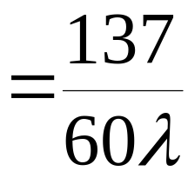
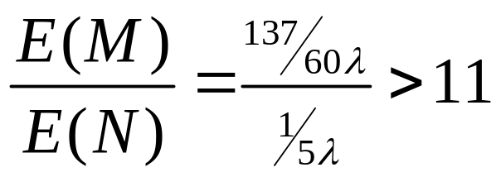
可见，并联组成整机的平均寿命比串联组
成整机的平均寿命长11倍之多.

Slide 6
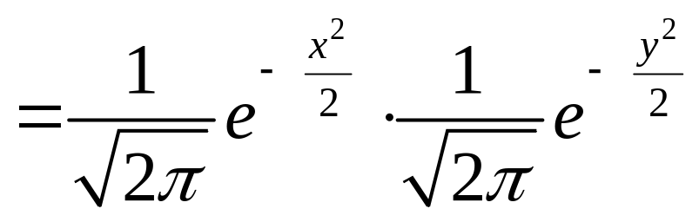
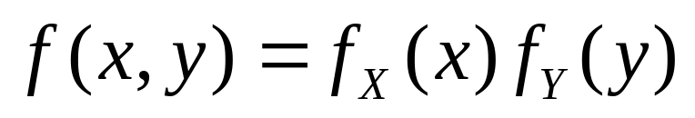
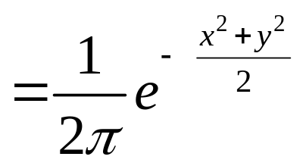
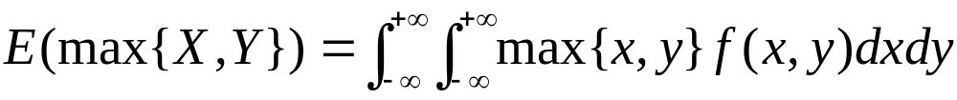
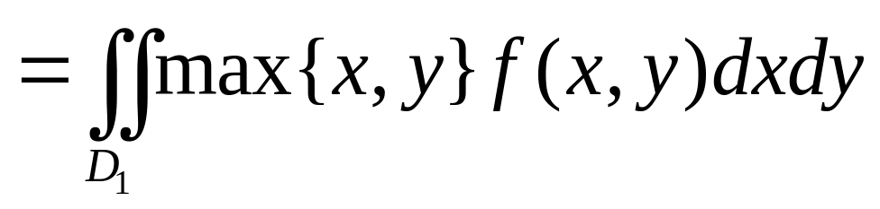
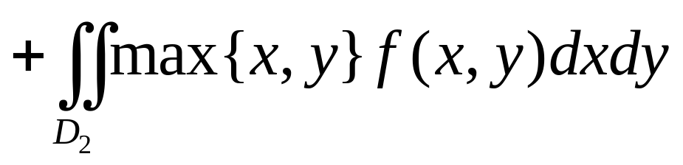
例7 设X ~ N (0,1), Y ~ N (0,1), X ,Y 相互独立，求
E (max(X ,Y )) .
解
D₁
D₂

Slide 7
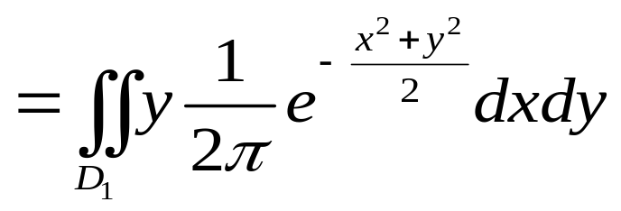
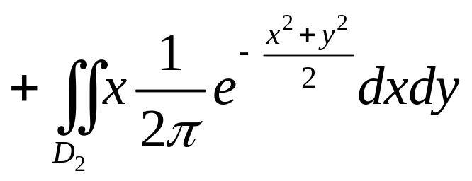
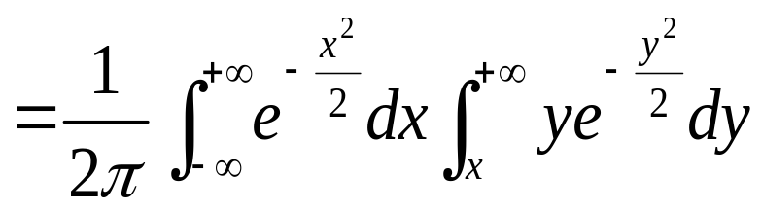
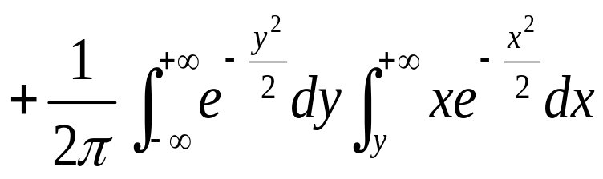
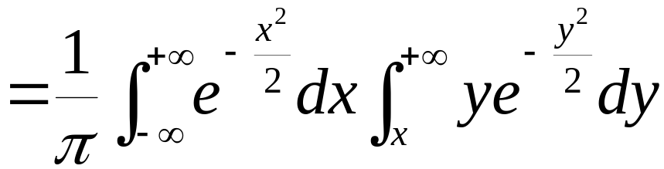
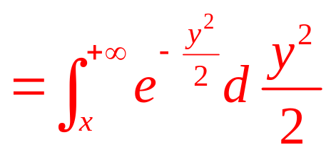
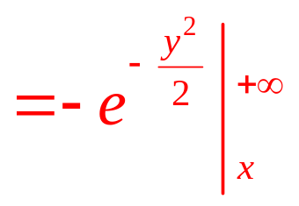
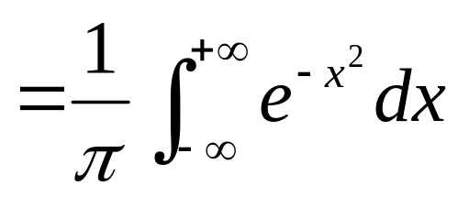
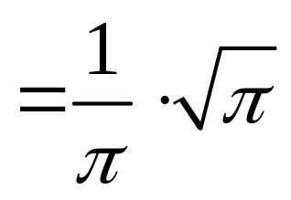
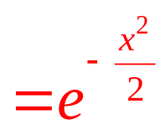
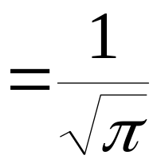
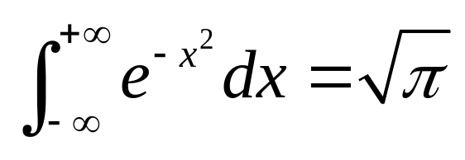
D₁
其中
D₂
称为泊松-欧拉积分

Slide 8
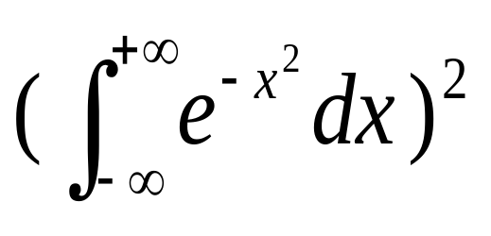
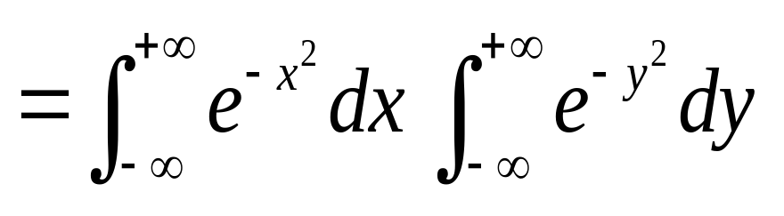








所以

Slide 9



一般地，若
X ,Y 相互独立，则

Slide 10

数学期望的性质
1、 E (C ) = C
2、 E (aX ) = a E (X )
3、E (X + Y ) = E (X ) + E (Y )
4、当X ,Y 相互独立时，E (X Y ) = E (X )E (Y ) .

Slide 11




证明：E (X + Y ) = E (X ) + E (Y )
证：以离散情况为例
E (X + Y ) =
= E (X ) + E (Y )

Slide 12



证明：当X ,Y 相互独立时，E (X Y ) = E (X )E (Y ) .
证：以离散情况为例
E (X Y ) =
= E (X ) · E (Y )

Slide 13



注
性质 4 的逆命题不成立，即
若E (X Y ) = E (X )E (Y )，X ,Y 不一定相互独立
反例 1
p_{ij}
X
-1 0 1
p_{• j}
Y
-1
0
1
0
p_{i•}

Slide 14






X Y
-1 0 1
P
但

Slide 15








反例 2

Slide 16





例8 将 4 个可区分的球随机地放入 4 个盒子
中，每盒容纳的球数无限，求空着的盒子数的
数学期望.
解一 设 X 为空着的盒子数, 则 X 的概率分布为
X
0 1 2 3
P

Slide 17






解二 引入 X _{i} ,i = 1,2,3,4
X_{i}
1 0
P

Slide 18


例：将100只铅笔随机的分给80个孩子，如果每支铅笔分给哪个孩子是等可能的，问：平均有多少孩子得到铅笔？
解 引入 X _{i} ,i = 1,2,……, 80

Slide 19




X_{i}
1 0
P

